Slide 1
אנדוקרינולוגיה אנטומיה-פיזיולוגיה-קליניקה בלוטת הלבלב gland Pancreas

Slide 2
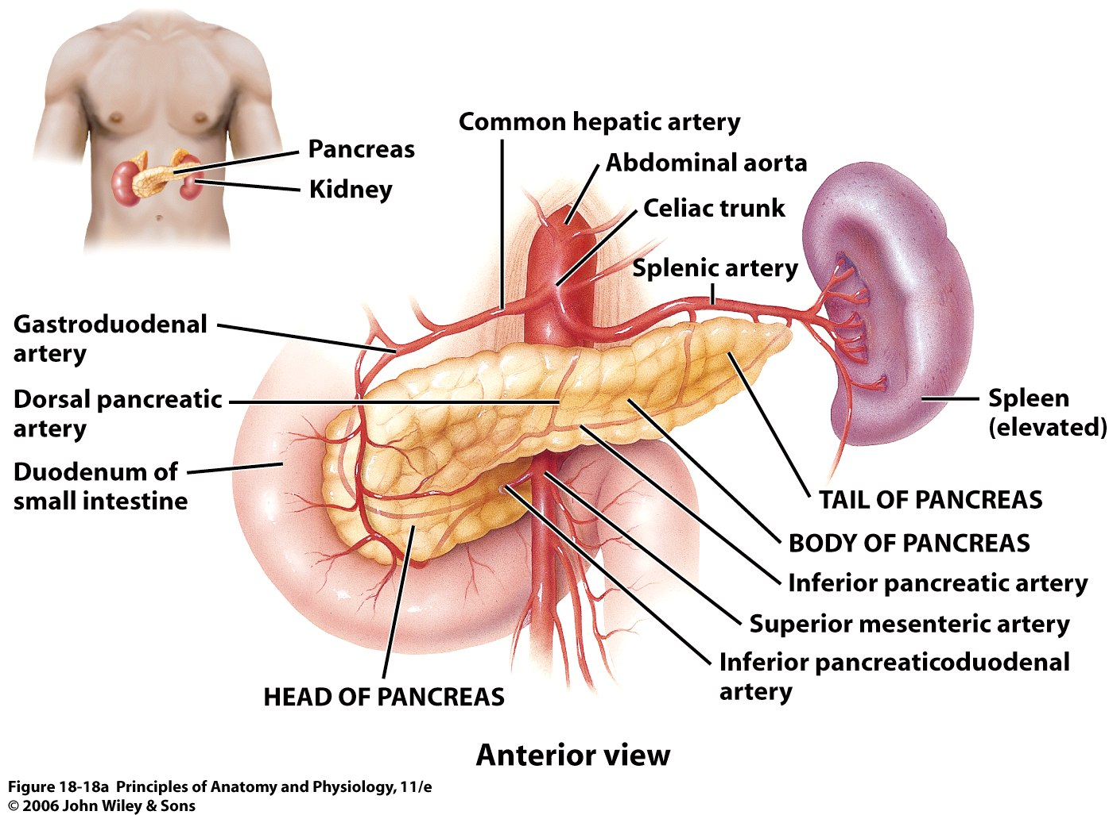
הלבלב Pancreas
וכלי הדם
Notes:
הלבלב Pancreas:
זהו איבר בעל פעילות אקסוקרינית ואנדוקרינית. פעילותו האקסוקרינית של הלבלב קשורה לתהליך העיכול ופעילותו האנדוקרינית קשורה בעיקר לאיזון רמת הגלוקוז בדם.
הלבלב מצוי בבטן האמצעית, קצת מעל הטבור ובמיקומו האנטומי הוא נמצא מתחת לקיבה ועטוף בחלק הפרוקסימלי של המעי הדק – התריסריון duodenum והג'ג'ונום jejunum.

Slide 3
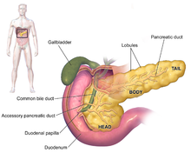
הלבלב - אנטומיה
הלבלב הוא איבר בחלל הבטן, ממוקם מאחורי הצפק (רטרופריטונאלי) לרוחבה של דופן הבטן האחורית העליונה, בין התריסריון מימין והטחול משמאל. קדמית לו נמצאת הקיבה. אורכו של הלבלב 15 ס"מ, ומשקלו 85– 100 גר' .הלבלב מחולק לשלושה חלקים : ראש – נמצא ליד התריסריון, גוף – נמצא מאחורי הקיבה, וזנב הלבלב – נמצא בסמוך לטחול.
הלבלב בנוי משני סוגי תאים בלוטיים:
תאים אקסוקרינים: מהווים כ- 98% מסך התאים בלבלב, ומייצרים אנזימי עיכול המופרשים דרך צינור הלבלב למערכת העיכול (לתריסריון), ותפקידם לפרק פחמימות, חלבונים ושומנים.
תאים אנדוקרינים: מהווים 1%-2% מסך התאים בלבלב ומפרישים
הורמונים לדם .

Slide 4
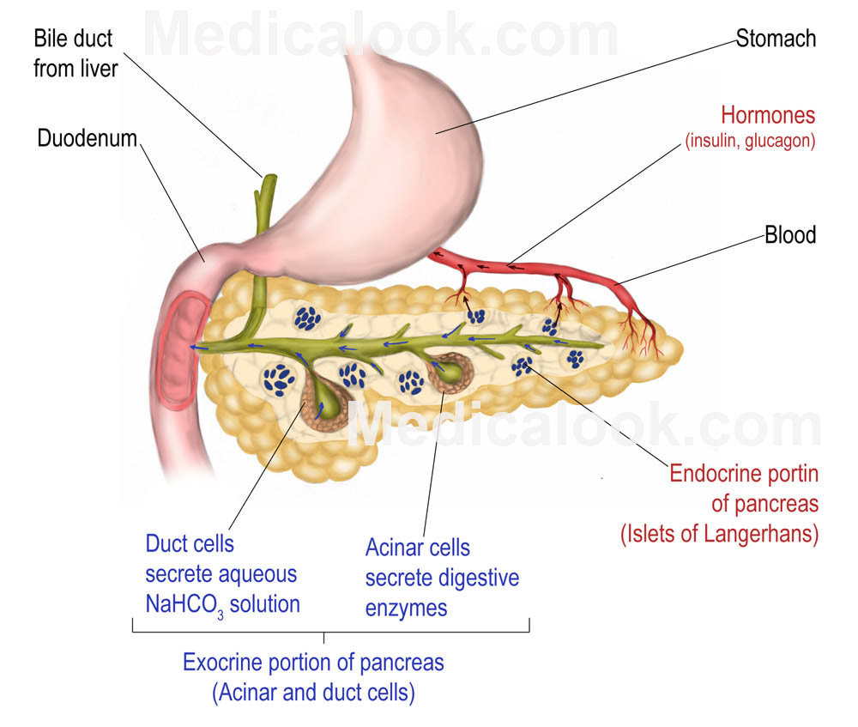
קיבה
צינור המרה
תריסריון
התאים האנדוקרינים בלבלב
איי לנגרהנס
התאים האקסוקרינים בלבלב

Slide 5
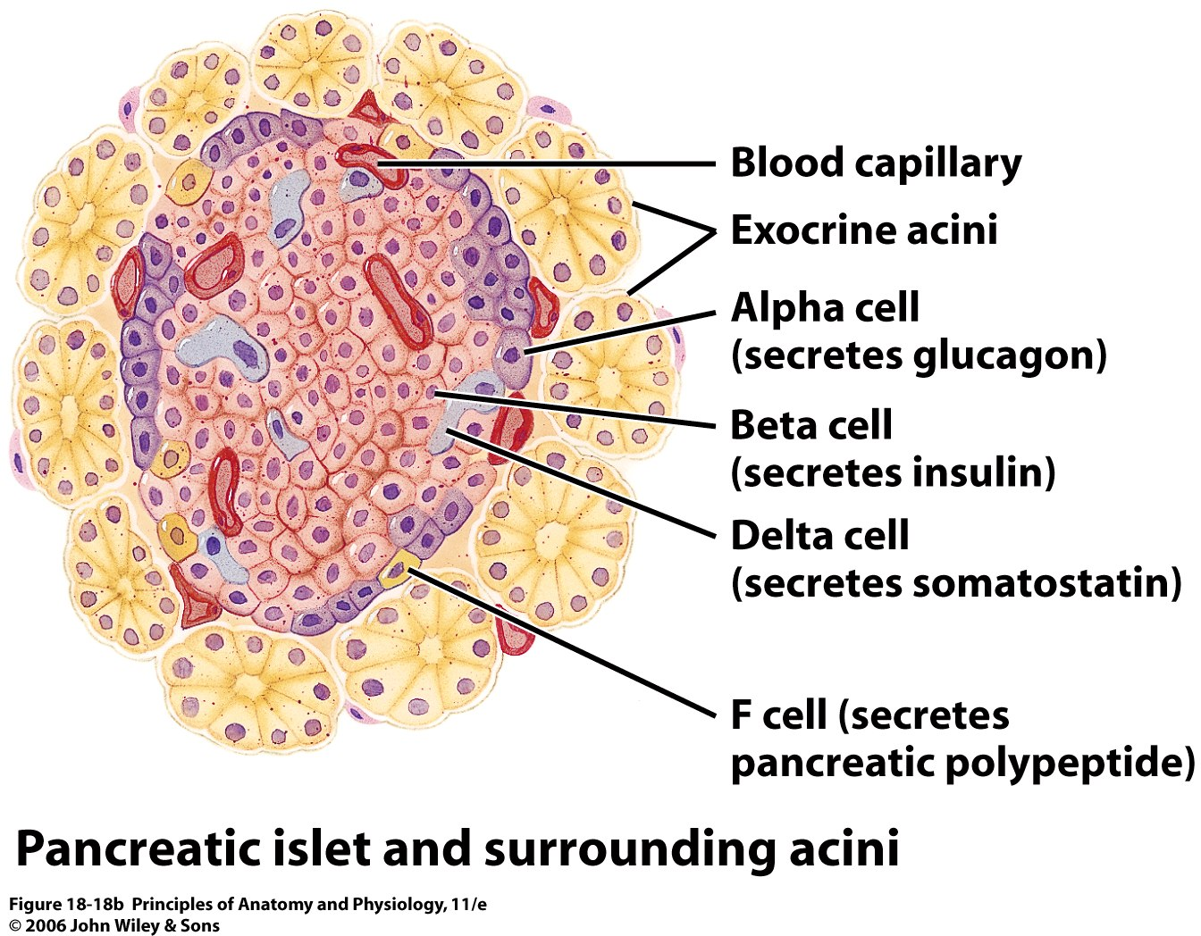
תאים אקסוקרינים ותאים אנדוקרינים בלבלב
Notes:
מעל 99% מתאי הלבלב מסודרים בצברים acini והם אלו המפרישים את האנזימים האקסוקריניים לתהליך העיכול.
בין הצברים האקסוקריניים מצויים איים islets של תאים המפרישים הורמונים אנדוקריניים. איים אלה נקראים islets of Langerhans.
באיי לנגרהס ישנם 4 סוגי תאים המפרישים הורמונים שונים:
תאי אלפא – alpha/A cells: מפרישים גלוקגון glucagon, הורמון המעלה את רמת הגלוקוז בדם ע"י שחרור גלוקוז מהכבד (פירוק גליקוגן ← שחרור גלוקוז לדם)
תאי ביטא – beta/B cells: מפרישים אינסולין insulin, הורמון המוריד את רמת הגלוקוז בדם ע"י הכנסתו לתוך תאי הגוף (בעיקר שריר ושומן). מהווים את רוב התאים באיי הלבלב, כ- 70% מהם...
תאי דלתא delta/D cells: מפרישים סומטוסטטין somatostatin, הורמון הזהה ל GHIH המופרש מההיפותלמוס (מעכב הפרשת הורמון גדילה). מעכב הפרשה של אינסולין וגלוקגון וכן מעכב ספיגה של נוטיריאנטים מדרכי העיכול.
תאי F – מפרישים פוליפפטיד לבלבי (מעכב הפרשת סומטוסטטין, כיווץ כיס המרה ואנזימי עיכול מהלבלב. פחות חשובים לענינינו...

Slide 6
איי לנגרהנס
הפיזיולוגיה האנדוקרינית של הלבלב
איי לנגרהנס Langerhans Islets הם המרכיב האנדוקריני בלבלב המכיל קבוצות קטנות של תאים המפוזרות בתוך הלבלב. תאים אלו מייצרים ומפרישים הורמונים. סוגי התאים האנדוקריניים הם:
תאי אלפא – גלוקגון
תאי ביתא – אינסולין
תאי דלתא – סומטוסטטין
האינסולין והגלוקגון מאזנים את רמת הגלוקוז בדם לטווח ערכים קבוע:
גלוקגון גורם להעלאת רמת הגלוקוז בדם: על-ידי השפעה על פירוק הגליקוגן לגלוקוז בכבד ושחרור הגלוקוז לדם.
אינסולין גורם להורדת רמת הגלוקוז בדם: על ידי השפעה על הכנסת הגלוקוז מהדם לתאים, ומעודד יצירת גליקוגן בתאי הכבד.
סומטוסטטין מעכב את הפרשתם של גלוקגון ואינסולין, ומעכב גם הפרשתם של הורמונים רבים אחרים.

Slide 7
תאי אלפא – alpha/A cells:מהווים 15%-20% מכלל התאים האנדוקריניים. מפרישים את הורמון הגלוקגון glucagon, משפיע על שחרור גלוקוז מהכבד לדם.
מקור הגלוקוזglucose - חד סוכר, המשוחרר לדם:
פירוק גליקוגן glycogen , רב סוכר – גליקוגנוליזיס בתאי הכבד.
יצירה מחדש של גלוקוז מתרכובת שונות, כמו חומצות אמיניות וחומצות שומן (מטבוליטים) - תהליך גלוקוניאוגנזה בתאי הכבד.
Notes:
תאי אלפא – alpha/A cells: מפרישים גלוקגון glucagon, הורמון המעלה את רמת הגלוקוז בדם ע"י שחרור גלוקוז מהכבד (פירוק גליקוגן ← שחרור גלוקוז לדם)
גלוקגון גורם לשחרור גלוקוז לדם ע"י הכבד. מקור הגלוקוז הוא בגליקוגן glycogen (צורת האגירה של גלוקוז) המפורק לגלוקוז וכן בגלוקוניאוגנזה על ידי הכבד.

Slide 8
תאי ביתא – beta/B cells: מהווים כ- 70% מאיי הלבלב ומפרישים את הורמון האינסולין insulin, שהוא הורמון השובע. תפקידיו:
1. להשפיע על כניסת גלוקוז מהדם אל תוך התאים (בעיקר לתאי שריר ושומן) וע"י כך להוריד את רמת הגלוקוז בדם.
2. להשפיע על אגירת שומן וייצור חומצות שומן בתאי השומן (כאשר רמת הגלוקוז בדם גבוהה ומאגרי הגליקוגן מלאים).
3. מעודד סינתזת חלבונים בתאי הגוף. פירוט בהמשך
Notes:
תאי ביטא – beta/B cells: מפרישים אינסולין insulin, הורמון המוריד את רמת הגלוקוז בדם ע"י הכנסתו לתוך תאי הגוף (בעיקר שריר ושומן). מהווים את רוב התאים באיי הלבלב, כ- 70% מהם...
אינסולין, המשוחרר מתאי ביטא, הוא הורמון השובע.
תפקידו להכניס גלוקוז מהדם אל תוך התאים (בעיקר שריר ושומן) וע"י כך מוריד את רמת הגלוקוז בדם.
בנוסף, אינסולין גם גורם לתאי שומן לייצר חומצות שומן (מעודפי הגלוקוז) וכן מעודד סינתזת חלבונים בתאי הגוף.

Slide 9
הפרשת האינסולין

Slide 11
תאי דלתא delta/D cells: מהווים 3%-10% מתאי הלבלב. הם מפרישים סומטוסטטין somatostatin, תפקידיו:
1. מעכב הפרשת הורמון הגדילה, GHIH (Growth hormone inhibiting hormone )
המופרש מההיפותלמוס.
2. מעכב הפרשה של אינסולין וגלוקגון מאיי לנגרהנס.
3.מעכב ספיגה של תוצרי פירוק של אבות המזון ממערכת העיכול לדם.
Notes:
תאי דלתא delta/D cells: מפרישים סומטוסטטין somatostatin, הורמון הזהה ל GHIH המופרש מההיפותלמוס (מעכב הפרשת הורמון גדילה). מעכב הפרשה של אינסולין וגלוקגון וכן מעכב ספיגה של נוטיריאנטים מדרכי העיכול.

Slide 12
אינסולין Insulin
אינסולין הוא הורמון חלבוני המורכב מ- 51 חומצות אמיניות.
וויסות רמת הגלוקוז בדם על-ידי האינסולין :
הגלוקוז המסיס בדם מתקשר לקולטנים על פני תאי ביתא שבלבלב.
כשרמת הגלוקוז בדם עולה, תאי ביתא הרגישים לשינויי ברמות הגלוקוז, מגיבים בייצור ובהפרשה של הורמון האינסולין.
האינסולין המופרש מתאי ביתא, משפיע על: כניסת הגלוקוז מהדם לתאי-הגוף, לניצול הגלוקוז על ידי תאי הגוף, ועל יצירת גליקוגן בתאי הכבד.
תאי המטרה של האינסולין הם בעיקר: תאי שריר (שלד, לב), תאי כבד, תאי שומן.
4. האינסולין מעכב תהליכי גלוקונאוגנזה, מונע פירוק של חלבונים, שומנים וגליקוגן בתאי הכבד.

Slide 15
כניסת גלוקוז לרקמת תאי השריר ורקמת תאי השומן, מתווכת על ידי האינסולין.
ללא פעולת האינסולין, הגלוקוז מצטבר בנוזל הדם.
תאי המוח ותאי הכבד, אינם תלויים באינסולין לקליטת גלוקוז.
קישור הורמון האינסולין לקולטן ספציפי על פני קרום תאי השריר והשומן, גורם להתבטאות נשאי גלוקוז נוספים על קרומי התאים, המזרזים כניסת גלוקוז לתאים.
לסיכום השפעות האינסולין:
1. הכנסת גלוקוז לתאים
2. הגברת בניית גליקוגן מגלוקוז בתאי הכבד.
3. הגברת מטבוליזם , הגברת בניית חלבונים וגדילה של תאי הגוף .

Slide 16
כניסת גלוקוז לתאי שומן ושריר המתווכת על-ידי האינסולין
שלב א: ריכוז הגלוקוז מחוץ לתאים נמוך, ריכוז האינסולין נמוך, מספר הנשאים לגלוקוז על פני קרום התא נמוך
.
שלב ב: ריכוז הגלוקוז בנוזל החוץ תאי עולה, ריכוז האינסולין עולה, והוא נקשר לקולטנים ספציפיים ומועבר מידע לתוך התא.
נשאים לגלוקוז תלויי אינסולין
תא
שלב ג: חשיפת נשאים נוספים לגלוקוז על קרום התא. זירוז כניסת גלוקוז לתאים.

Slide 17
מ

Slide 18
גלוקגוןGlucagon
הורמון הגלוקגון glucagon מופרש מתאי אלפא בלבלב וגורם לשחרור גלוקוז מהכבד לדם.
קצב הפרשת הגלוקגון גדֵל כשריכוז הגלוקוז בדם יורד בין הארוחות, או לאחר פעילות גופנית נמרצת.
רמת הגלוקוז בדם משפיעה ישירות על הפרשת גלוקגון באמצעות מנגנון של משוב שלילי.
תאי מטרה של הגלוקגון הם תאי הכבד בלבד.
השפעת הגלוקגון:
פרוק Glycogen לגלוקוז (גליקוגנוליזיס) : כאשר רמת הגלוקוז בדם יורדת מתחת לתחום הנורמה, מופרש הגלוקגון מתאי אלפא שבלבלב. הגלוקגון גורם לתאי הכבד לפרק גליקוגן שנאגר בתאי הכבד ובשרירים, ולשחרר לדם את הגלוקוז.
2. בניית גלוקוז מחומרים אחרים: תהליכי גלוקונאוגנזה בכבד מחומצות שומן וחומצות אמיניות.

Slide 19
סיכום: איזון גלוקגון-אינסולין
רמת גלוקוז נמוכה בדם גורמת:
1. לגירוי תאי אלפא להפריש גלוקגון הפועל על תאי הכבד וגורם לפירוק גליקוגן (גליקוגנוליזיס) וליצירה מחדש של גלוקוז (גלוקוניאוגנזה). התוצאה היא עליה ברמת הגלוקוז בדם.
2. רמת גלוקוז נמוכה גורמת גם לעיכוב בהפרשת האינסולין ולהפרשה של הורמונים נוספים (הורמון הגדילה, אדרנלין, קורטיזול), המעלים את רמת הגלוקוז בדם (משוב שלילי).
רמה גלוקוז גבוהה בדם גורמת:
1. להפרשת אינסולין אשר משפיע על הכנסת גלוקוז לתאי הגוף.
2. להגברת תהליכי אגירה מטבוליים (ייצור גליקוגן בכבד, ייצור חומצות שומן בתאי שומן)
3. להפחתה בייצור הגלוקוז בכבד (הפחתה בגליקוגנוליזיס ובגלוקונאוגנזה).

Slide 20
בקרה על רמת הגלוקוז בדם
רמת הגלוקוז בדם היא תוצאה של מאזן בין ייצור הגלוקוז (על ידי פירוק גליקוגן, גלוקונאוגנזה) לבין ניצול הגלוקוז על ידי תאי הגוף השונים.
רמות הגלוקוז בדם משתנות במשך היום, עולות לאחר כל ארוחה ושבות לנורמה תוך שעתיים.
רמת הגלוקוז התקינה בדם היא – 110~70 מ"ג/ד"ל.
השרירים מפיקים אנרגיה מגלוקוז, כתוצאה מכך רמות הגלוקוז בדם יורדות גם במהלך תרגול גופני.
עלייה ברמת הגלוקוז בדם מושפעת ממספר הורמונים :
גלוקגון , קורטיזול , אדרנלין ונוראדרנלין, הורמון הגדילה .
מערכת העצבים האוטונומית משפיעה גם היא על רמת הגלוקוז בדם בתיווך נוירוטרנסמיטורים:
מע' פאראסימפטטית – מגבירה הפרשת אינסולין
מע' סימפטטית – מגבירה הפרשת גלוקגון

Slide 21
ויסות רמת הגלוקוז בדם במשוב שלילי

Slide 22
מנגנון בקרה על הפרשת אינסולין
רמות גלוקוז גבוהות בדם
+
בלוטת הפרשה
גורם ראשוני
-
תאי בטא בלבלב
מנגנון היזון חוזר חיובי
הורמון 1
אינסולין
מנגנון היזון חוזר שלילי
תאי מטרה
תוצאה אחרת
הורמון 2
תאי כבד ושריר
הכנסת גלוקוז לתאים, ירידת רמות גלוקוז בדם

Slide 23
מנגנון בקרה חוזרת על גלוקגון
רמות גלוקוז נמוכות בדם
+
-
גורם ראשוניראשוני
תאי אלפא בלבלב
מנגנון היזון חוזר חיובי
בלוטת הפרשה
הורמון 1
מנגנון היזון חוזר שלילי
גלוקגון
תאי מטרה
תוצאה אחרת
תאי כבד
הורמון 2
ייצור והוצאת גלוקוז מהתאים, עליית רמות גלוקוז בדם

Slide 24
שינויים ברמת הגלוקוז בדם לאחר ארוחה
ריכוז גלוקוז
(יחידות שרירותיות)
ריכוז הורמונים
(יחידות שרירותיות)
גלוקוז
אינסולין
גלוקגון
0
60
120
180
240
300
360
זמן מהארוחה (בדקות)

Slide 25
קליניקה: סוכרת –(D.M.) Diabetes Mellitus
מקור השם Diabetes mellitus בסימן האופייני: "שתן מתוק". דימוי זה נבחר עקב הימצאות גלוקוז בשתן.
אפידמיולוגיה - מחלת הסוכרת מהווה את המגיפה של המאה ה-21 כולל סוכרת מסוג 2 גם בגיל הצעיר.
המחלה נפוצה יותר בארצות המערביות, בהן התזונה עשירה בפחמימות (בסוכרים) ובשומנים ואחוזי ההשמנה בקרב האוכלוסייה גבוהים מאד.
מחלת הסוכרת היא מחלה מטבולית המאופיינת בהפרעה בחילוף החומרים של הגלוקוז,
בריכוז גבוה של גלוקוז בדם ולעתים גם בשתן כאשר רמת הגלוקוז בדם היא מעל mg%180 בדם.
סוכרת יכולה להיגרם כתוצאה מפגיעה בייצור הורמון האינסולין או מבעיה בקולטנים לאינסולין
על פני תאי המטרה.

Slide 26
סוגי הסוכרת
קיימים שלושה סוגים עיקריים של סוכרת: סוכרת מסוג 1 ,סוכרת מסוג 2, סוכרת הריונית וקיים גם מצב הנקרא "טרום סוכרת".
כל סוגי הסוכרת מקורם בחוסר או מיעוט באינסולין או בשיבוש בקליטתו על ידי התאים.
בעקבות כך קיים קושי באיזון רמות הגלוקוז בדם.
החלוקה על-פי הגיל ("נעורים" ו"מבוגרים") שבו מופיעה המחלה אינה נהוגה עוד מאחר וגם סוג 1 וגם סוג 2 יכולים להופיע בכל גיל.
כמו כן החלוקה על-פי תלות באינסולין אינה נהוגה עוד מאחר וגם חולים בסוכרת סוג 2 עלולים להגיע בשלב מסוים לתלות באינסולין חיצוני.
סוגי הסוכרת שונים: בגורמים, בתסמינים, בהשפעה היומיומית על חיי המטופל, ובדרכי הטיפול.

Slide 27
סוכרת מסוג 1 (Diabetes Type 1 (D.M.
אטיולוגיה:
1. גורם אוטואימוני - ייצור של נוגדנים עצמיים בגוף הגורמים להרס של תאי ביתא ( ß) בלבלב.
2. גורם ויראלי או תהליך ניווני של הלבלב הפוגעים בתאי ביתא .
התוצאה: חוסר מוחלט או הפרשה מעטה של אינסולין לדם, ותלות מלאה במתן אינסולין חיצוני באמצעות זריקות תת-עוריות או משאבת אינסולין.
המחלה כרונית, כיום עדיין ללא מרפא, והטיפול בה דורש מעקב יומיומי רציף של החולה אחר רמת הגלוקוז בדם באמצעות גלוקומטר (מד-סוכר) או בדרך אחרת.
טכנולוגיות מתקדמות במתן סוגי אינסולין שונים ומדידת סוכר:
1. מזרקים עדינים ומשוכללים בצורת עטים,
2. משאבות אינסולין קטנות המזליפות אינסולין במינונים משתנים לפי תוכנית הניתנת לשינוי.
3. סוגים שונים של מכשירים רציפים המודדים סוכר באופן מתמשך, ומתריעים כשרמת הסוכר עולה או יורדת.

Slide 28
סימנים וסימפטומים:
המחלה מופיעה בדרך כלל בפתאומיות ובצורה חריפה Acute: 1. היפרגליקמיה Hyperglycemia - - רמת גלוקוז גבוהה בדם, מעל 126 mg% (לאחר צום הנמשך 12 שעות קודם לבדיקה).
2. Glycosuria - רמת גלוקוז גבוהה בשתן, כאשר רמת הגלוקוז בדם היא מעל mg% 180. 3. מתן שתן מרובה Polyuria 4. צימאון ושתייה מרובהPolydipsia כתוצאה מההשתנה המרובה. 5. אכילה מרובה Polyphagia
6. ירידה במשקל
7. עייפות ועצבנות
8. בחילה והקאה
9. זיהומים של פצעים בעור וריפוי איטי שלהם.
10. חמצת קטוטית סוכרתית Diabetic Ketoacidosis‏ - (DKA) מהווה את אחד הביטויים הראשונים למחלה ב-40%-20% מהמקרים.
תיתכן גם הופעה איטית יותר של סוכרת מסוג 1, המלווה בסימפטומים דומים לסימפטומים שיתוארו להלן בסוכרת מסוג 2

Slide 30
פתופיזיולוגיה - סוכרת מסוג 1
עלייה בריכוז הגלוקוז בדם : הרס תאי ביתא בלבלב גורם לחוסר בהפרשת אינסולין וכתוצאה מכל לעלייה בריכוז הגלוקוז בדם.
עלייה בלחץ האוסמוטי של הדם : עלייה בריכוז הגלוקוז בדם משפיעה על יציאת מים מתוך התאים לדם, ולעלייה בלחץ האוסמוטי של הדם.
הפרשת גלוקוז בשתן Glycosuria: העלייה ברמת הגלוקוז בדם, מעבר לסף הכלייתי, מעל mg% 180 גלוקוז בדם , גורמת לכך שחלק מהגלוקוז נשאר בתסנין הנפרון, לא עובר בספיגה החוזרת חזרה לדם ומופרש בשתן.
השתנה מרובה Polyuria : רמת הגלוקוז הגבוהה בתסנין הנפרון (באבובית המרוחקת והמאספת) יוצרת בו תמיסה היפרטונית ביחס לדם, דבר שגורם למעבר מים מהדם לנפרון ולהפרשת שתן מוגברת מאד, שתן שמכיל גם רמות גבוהות של גלוקוז.
5. התייבשות ותחושת צימאון Polydipsia כתוצאה מההשתנה המרובה קיים אובדן נוזלים, תחושת צמא, ועלולה להיגרם התייבשות חמורה שתגרום לירידה חדה בלחץ הדם, הלם היפוולמי.

Slide 31
6. תחושת רעב ואכילה מרובה Polyphagia חולשה, עייפות - תופעות אלה נובעות מחוסר קליטת הגלוקוז על ידי התאים, ולאי יכולת של התאים להפיק אנרגיה מפרוק הגלוקוז. כתוצאה מכך מופיעה תחושת רעב ועייפות, אכילה מרובה ויחד עם זה ירידה במשקל הנובעת מפירוק שומנים להפקת אנרגיה.
7. פגיעה בכלי דם גדולים וקטנים בגוף: א. פגיעה בכלי דם גדולים- רמות גבוהות של גלוקוז בדם, גורמות לפירוק שומנים ולעלייה ברמת הטריגליצרידים בדם אצל חולי הסוכרת. שומנים אלה יוצרים משקעים בדופן כלי הדם יחד עם כולסטרול.
תאי מערכת החיסון מופעלים בתהליך דלקתי ותוקפים את משקעי השומן, וכך תאי הדם הלבנים שוקעים גם הם בדופן העורקים. שכבת הפלאק שנוצרה הולכת ומתרחבת וזוהי טרשת העורקים המצרה את קוטר כלי הדם. תהליך זה מתרחש בכלי הדם הכליליים, בכלי הדם שמובילים דם למוח, ובכלי הדם בגפיים. כתוצאה מכך, עולה הסיכון לאוטם בשרי הלב, לאירועים מוחיים, ולהפרעה באספקת הדם לגפיים.

Slide 32
ב. פגיעה בכלי הדם הקטנים מתבטאת: בנזק לרשתית העין הגורם לירידה בחדות הראייה עד לעיוורון (רטינופתיה), , בפגיעה בגלומרולוס בכליה (נפרופתיה) - הגורם לפגיעה בתפקוד הכליה עד לחוסר תפקוד המחייב דיאליזה. בפגיעה בסיבי העצב התחושתיים (נוירופתיה)– הגורמת לרגישות מוגברת, לכאב, תחושת צריבה או חום בכפות הרגליים או בכפות הידיים עד לאובדן תחושה. כל הנ"ל גורמים: לאספקת דם לקויה , פגיעה בעור, זיהומים, וריפוי איטי של פצעים.
8. חמצת קטוטית סוכרתית ועלייה בחומציות הדם – כתוצאה מחוסר האינסולין בדם וחוסר בגלוקוז בתאים , מופקת אנרגיה מפירוק שומן (טריגליצרידים)דבר הגורם ליצירת גופי קטו. אלו גורמים לעלייה בחומציות הדם (ירידה חדה ב- pH של הדם). הסימנים המופיעים : בחילה, הקאות, נשימת קוסמאול (נשימות עמוקות ומהירות) שיכולות לגרום לשינוי במצב ההכרה עד כדי איבוד הכרה ומוות.

Slide 33
דיאגנוזה
בדיקה רמת הגלוקוז בדם - טווח הערכים התקין של גלוקוז בדם של אדם בריא לאחר צום של 12 ש', צריכה להיות קטנה מ- 110 מ"ג/דל. אצל סוכרתי תוצאת הבדיקה תהיה גבוהה מ- 126 מ"ג/ד"ל
בדיקת נוכחות רמת הנוגדנים בדם כנגד תאי הלבלב.
Hb A1c המוגלובין מסוכרר, הגלוקוז נקשר בקשר בלתי הפיך לגלובין שבהמוגלובין. תוצאות הבדיקה מבטאות את אחוז מולקולות ההמוגלובין המסוכרר מתוך סך כל מולקולות ההמוגלובין בדם. משך החיים הממוצע של תא דם אדום הוא
כ- 120 יום, מכאן שבדיקה זו משמשת מדד לרמת הגלוקוז הממוצעת בדם, בתקופה של כשלושה חודשים שקדמו לביצוע הבדיקה. ערכים תקינים 4%-5.9%
העמסת סוכר בדם – לחולים ניתנת שתייה של תמיסת גלוקוז , לאחר כשעתיים נבדקת רמת הגלוקוז בדם. באופן תקין עולה רמת הגלוקוז בדם מיד לאחר שתייה או אכילת מוצרים המכילים סוכר וחוזרת לנורמה לאחר כשעתיים. חולי סוכרת אינם מסוגלים להתמודד באופן תקין עם העמסת סוכר, היות שפעילות האינסולין בגופם חסרה או לקויה, ורמת הגלוקוז בדם נשארת גבוהה גם לאחר שעתיים מזמן שתיית הסוכר.
בדיקת סוכר בשתן - העלייה ברמת הגלוקוז בדם, מעבר לסף הכלייתי, מעל mg% 180 גלוקוז בדם , גורמת לכך שחלק מהגלוקוז נשאר בתסנין הנפרון, לא עובר בספיגה החוזרת חזרה לדם ומופרש בשתן.

Slide 34
טיפול בסוכרת מסוג 1
מטרה -לשמור על רמות הגלוקוז בדם בטווח התקין.
מתן אינסולין (בזריקות תת עוריות/משאבת אינסולין) בהתאם לתזונה ולרמת הפעילות הגופנית.
דיאטה דלת פחמימות המותאמת לצורכי הגדילה וההתפתחות של הילד או המתבגר. ארוחות מסודרות, אכילה לאחר הזרקת אינסולין, הגבלה בצריכת שומנים.
הקפדה על משקל תקין.
פעילות גופנית וחישוב כמות האינסולין המתאימה בהתאם לפעילות.
הקפדה על הגיינה של כפות הרגליים למניעת זיהומים.
בדיקה שנתית של: רופא עיניים, נפרולוג, מומחה לכלי-דם .
נשיאת סימן זיהוי להיותם חולי סכרת – למקרי פציעה/היפוגליקמיה.
רוב חולי הסוכרת מטופלים בשלוש-ארבע זריקות אינסולין ביום לפחות, או במשאבת אינסולין תוך התאמת סוג האינסולין, המינון ותזמון זריקות האינסולין לגיל החולה, לסדר יומו, לארוחותיו ולפעילות הגופנית.

Slide 35
הטיפול בזריקות אינסולין
זריקות אינסולין - האינסולין ניתן בצורת זריקה (לא ניתן בגלולות מכיוון שזהו חלבון הנהרס בקיבה).
משאבת אינסולין - הזרמת אינסולין באופן רציף באמצעות מחט תת-עורית קבועה.
סוגי האינסולין – טווח השפעה:
1. טווח קצר - פועל מהר ולטווח זמן קצר.
מתחיל לפעול תוך 20 דקות, שיא תוך 2~4 שעות, משפיע ל-8 שעות.
טווח בינוני - מתחיל לפעול תוך 1~3 שעות, שיא תוך 10 שעות, משפיע ל-24 שעות.
טווח ארוך - -משפיע תוך 6 שעות מהזרקתו, למשך 24 שעות.
נהוג לשלב אינסולין בינוני עם אינסולין קצר טווח לפני האוכל.
סיבוכים שעלולים להופיע בעקבות הזרקת האינסולין –
1. תגובה אלרגית לזריקות האינסולין (הופעת אודם במקום ההזרקה).
2. פגיעה בעור ובתת-עור עקב ההזרקות החוזרות - תפיחות ומשקעי שומן.

Slide 36
סיבוכים
סיבוכים מידיים
1. היפוגליקמיה - ירידה ניכרת ברמת הגלוקוז בדם, שיכולה לנבוע ממתן מינון יתר של אינסולין או מאי אכילה לאחר מתן אינסולין או מפעילות גופנית מוגברת. היפוגליקמיה מתבטאת בתופעות כגון:
רעב, חולשה, דופק לב מהיר, סחרחורת, הזעה, רעד, בלבול, אובדן ההכרה.
2. חמצת קטוטית (קטואצידוזיס) כתוצאה מרמת חומציות גבוהה בדם בעקבות אי כניסת הגלוקוז לתאים. מתבטאת בבחילה, הקאות, נשימת קוסמאול (נשימות עמוקות ומהירות) שיכולות לגרום לשינוי במצב ההכרה עד כדי איבוד הכרה ומוות.
סיבוכים מאוחרים
1. פגיעה בכלי הדם הקטנים ((Micro-angiopathy) הגורמים לנזק: בעצבים, ברגליים - נוירופתיה; בראייה, פגיעה ברשתית בעיקר - רטינופתיה, בכליות - נפרופתיה.
2. פגיעה בכלי הדם הגדולים Macro-angiopathy)) סיכון גבוה למחלות לב כמו אוטם בשריר הלב, אירוע מוחי, ולסיבוכים ברגליים העלולים להסתיים בקטיעות גפיים.
2

Slide 40
סוכרת מסוג 2 - Diabetes Mellitus Type 2
סוכרת מסוג 2 פוגעת בעיקר במבוגרים מעל גיל 30 אך לעתים גם בצעירים, בעיקר אלה הסובלים מהשמנת יתר.
המחלה מתפתחת באיטיות ומתגלה לעתים קרובות בבדיקת דם מקרית.
סוג זה של סוכרת הוא בעל מרכיב גנטי, אך לאורח החיים יש השפעה מכרעת על התפתחות ומהלך המחלה.
המחלה פרוגרסיבית, מתקדמת באיטיות והחולים נדרשים ליותר ויותר טיפולים במשך השנים.
תנגודת לאינסולין Insulin resistance- בניגוד לסוכרת מסוג 1, בסוג זה אין הרס של תאי בטא (לפחות לא בשלב הראשוני), אך יש תגובה מופחתת של תאי שריר, שומן וכבד לאינסולין, כלומר מופיעה חוסר רגישות לאינסולין בתאי המטרה, ולמרות הפרשה מוגברת של אינסולין - רמת הגלוקוז בדם נשארת גבוהה. מצב זה קרוי תנגודת לאינסולין Insulin resistance.
התסמונת המטבולית - התנגודת לאינסולין קשורה קשר הדוק למצב הנקרא תסמונת מטבולית. תסמונת זו כוללת:
השמנה ביטנית (באזור הבטן וסביב איברים פנימיים), יתר לחץ-דם, רמות שומנים גבוהות בדם, מחלות לב וכלי דם, נטייה ליתר קרישיות. הגורם העיקרי היא השמנת יתר, שיש לה קשר הדוק ביותר להתפתחות סוכרת מסוג 2.
עם התקדמות המחלה בדרך-כלל מופיע גם הרס של תאי בטא בלבלב שנגרם, ככל הנראה, מפעילות יתר של הלבלב לאורך זמן או מנזק ישיר לתאי בטא עקב רמות הגלוקוז הגבוהות בדם. בשלב זה הופכת הסוכרת לחמורה יותר ובעלת מאפיינים דומים לסוכרת מסוג 1.

Slide 41
סימנים וסימפטומים משותפים לסוכרת מסוג 1 וסוג 2:
בסוכרת מסוג 2 סימנים וסימפטומים מתפתחים באיטיות, תוך שבועות עד חודשים, ולעיתים – עד שנים. התבטאות הסימנים היא ברמה נמוכה בהשוואה לסוכרת מסוג 1, ולרוב האבחון יהיה בבדיקת דם שבוצעה באקראי:
1. רמת גלוקוז גבוהה בדם Hyperglycemia, מעל 126 mg% (לאחר צום הנמשך 12 שעות קודם לבדיקה).
2. רמת גלוקוז גבוהה בשתןGlycosuria , כאשר רמת הגלוקוז בדם היא מעל mg% 180.
3. מתן שתן מרובה Polyuria
4. צימאון ושתייה מרובהPolydipsia כתוצאה מההשתנה המרובה.
5. עייפות ועצבנות
6. זיהומים של פצעים בעור וריפוי איטי שלהם.
סימנים וסימפטומים אופייניים רק לסוכרת מסוג 2:
7. רמת אינסולין גבוהה בדם עקב התנגודת לאינסולין.
8. השמנת יתר.
8. אובדן תיאבון וכאבי-בטן.
9. בחילה והקאות.
10. טשטוש ראייה.
11. הרגשת נימול בכפות הרגליים.

Slide 42
דיאגנוזה
בדיקה רמת הגלוקוז בדם - טווח הערכים התקין של גלוקוז בדם של אדם בריא לאחר צום של 12 ש', צריכה להיות קטנה מ- 110 מ"ג/דל. אצל סוכרתי תוצאת הבדיקה תהיה גבוהה מ- 126 מ"ג/ד"ל
Hb A1c המוגלובין מסוכרר, הגלוקוז נקשר בקשר בלתי הפיך לגלובין שבהמוגלובין. תוצאות הבדיקה מבטאות את אחוז מולקולות ההמוגלובין המסוכרר מתוך סך כל מולקולות ההמוגלובין בדם. משך החיים הממוצע של תא דם אדום הוא
כ- 120 יום, מכאן שבדיקה זו משמשת מדד לרמת הגלוקוז הממוצעת בדם, בתקופה של כשלושה חודשים שקדמו לביצוע הבדיקה. ערכים תקינים 4%-5.9%
רמת האינסולין בדם (בדיקת C peptide ) בדיקה המשמשת כמדד להערכת רמת ייצור אינסולין בלבלב. נהוג לבצע בדיקה זו בשלבים הראשונים של אבחון סוכרת במטופל חדש. בעזרת בדיקה זו ניתן לאבחן את סוג הסוכרת. בסוכרת סוג 1, רמת ה-C peptide מאד נמוכה.
העמסת סוכר בדם – לחולים ניתנת שתייה של תמיסת גלוקוז , לאחר כשעתיים נבדקת רמת הגלוקוז בדם. באופן תקין עולה רמת הגלוקוז בדם מיד לאחר שתייה או אכילת מוצרים המכילים סוכר וחוזרת לנורמה לאחר כשעתיים. חולי סוכרת אינם מסוגלים להתמודד באופן תקין עם העמסת סוכר, היות שפעילות האינסולין בגופם חסרה או לקויה, ורמת הגלוקוז בדם נשארת גבוהה גם לאחר שעתיים מזמן שתיית הסוכר.
בדיקת סוכר בשתן - העלייה ברמת הגלוקוז בדם, מעבר לסף הכלייתי, מעל mg% 180 גלוקוז בדם , גורמת לכך שחלק מהגלוקוז נשאר בתסנין הנפרון, לא עובר בספיגה החוזרת חזרה לדם ומופרש בשתן.
בדיקת רמת האלבומין בשתן (מיקרואלבומין) –חלבון בשתן עלול להופיע אצל חולי סוכרת מסוג 2 כתוצאה מפגיעה כלייתית.

Slide 43
טיפול בסוכרת מסוג 2
תזונה מאוזנת הכוללת דיאטה דלת פחמימות ושומנים, מומלץ לצרוך אוכל מגוון מכל קבוצות המזון ובכמויות שנדרשות לשמירה על משקל תקין.
2. הורדה במשקל.
3. פעילות גופנית קבועה
מתן תרופות דרך הפה, שמאזנות את רמת הסוכר בדם : תרופת מטפורמין ( גלוקופאג', גלוקומין), התרופה פועלת על ידי דיכוי יצירת הגלוקוז על ידי הכבד. היא מונעת סיבוכים של כלי הדם והלב, ומסייעת להורדת רמת הכולסטרול LDLואת רמות הטריגליצרידים בדם. היא אינה גורמת לעליה במשקל ויחסית בעלת מעט תופעות לוואי, תופעת הלוואי השכיחה היא בחילה.
כעבור מספר שנים, בהמשך התפתחות המחלה, כאשר תאי בטא נהרסים, ניתן אינסולין לאיזון הסוכרת.

Slide 44
סיבוכי סוכרת מסוג 2
פגיעה בכלי הדם הקטנים ((Micro-angiopathy) הגורמים לנזק:
בעצבים, ברגליים - נוירופתיה; בראייה, פגיעה ברשתית בעיקר - רטינופתיה, בכליות - נפרופתיה.
2. פגיעה בכלי הדם הגדולים Macro-angiopathy)) סיכון גבוה למחלות לב כמו אוטם בשריר הלב, אירוע מוחי, ולסיבוכים ברגליים העלולים להסתיים בקטיעות גפיים.

Slide 45
השפעת האינסולין על קליטת הגלוקוז בתאים

Slide 46
השוואת סוכרת מסוג 1 ו-2 בשנים האחרונות ישנה עלייה בשכיחות סוכרת מסוג 2 בקרב ילדים ומתבגרים בצמוד לעלייה בשכיחות ההשמנה.
סוכרת מסוג 2 | סוכרת מסוג 1
הדרגתית | מהירה | דרך הופעת המחלה
לרוב מבוגרים | לרוב ילדים | גיל הופעת המחלה
לרוב שמן | רגיל או רזה | מבנה גוף
נדיר | נפוץ | חמצת קטוטית
נדיר | נפוץ | נוגדנים אוטואימוניים
רגיל, מופחת או מופרז | נמוך או ללא ייצור אינסולין | ייצור אינסולין עצמי
תרופות דרך הפה, בשלב מתקדם אין הפרשת אינסולין והטיפול – בזריקות אינסולין (המחלה הופכת לסוג 1) | זריקות אינסולין תת עוריות או משאבת אינסולין | טיפול תרופתי
מניעת השמנה ותסמונת מטבולית | אין | מניעה ראשונית
תרופות דרך הפה, מדידת רמת הגלוקוז בדם, הורדה במשקל, פעילות גופנית, דיאטה דלת פחמימות ודלת שומן. | זריקות אינסולין, מדידת רמת הגלוקוז בדם, פעילות גופנית, דיאטה דלת פחמימות | מניעה שניונית

Slide 47
טרום סוכרת Prediabetes
טרום סוכרת היא מצב בו רמת הגלוקוז בדם גבוהה, אך עדיין לא גבוהה מספיק כדי לאבחן את האדם כחולה סוכרת.
בקבוצה זו נכללים אנשים עם אי סבילות לגלוקוז: ‏ שעתיים לאחר העמסת סוכר - ערכי הגלוקוז בדם ורידי בין 140 ל-200 מ"ג/ ד"ל, ו/או גלוקוז בצום בין 100 ל-125 מ"ג/ד"ל בדם ורידי.
אנשים עם טרום-סוכרת סובלים לעיתים קרובות גם מיתר לחץ דם, ויש להם סיכון כפול משל אחרים לפתח מחלות של כלי הדם והלב, כמו תעוקת לב, התקף לב ושבץ מוחי. אחד ההסברים לסיכון המוגבר לתחלואה לבבית הינו נוכחות גבוהה יותר של יתר גורמי הסיכון למחלה טרשתית כבר בקבוצת הטרום סוכרתיים, בדומה לחולי סוכרת מסוג 2.
אנשים במצב של טרום סוכרת אינם חשים בדרך-כלל בתסמינים (סימפטומים) כלשהם. האבחון נעשה על-ידי בדיקות דם לקביעת רמת הגלוקוז בדם.
הסיכון להתפתחות סוכרת בקרב אנשים עם ערכי סוכר בטווח של טרום סוכרת גבוה פי 6 בהשוואה לאנשים עם ערכי סוכר תקינים.

Slide 48
הגורמים למצב של טרום-סוכרת
תזונה לא מאוזנת, עודף משקל והשמנת יתר , אכילת כמויות מופרזות של סוכרים בפרק זמן קצר היכולה ליצור עומס יתר על הלבלב,
ולשבש את יכולתו לפעול לאיזון רמת הסוכר בדם. הפחתה במשקל מסייעת לאיזון רמת הסוכר בדם.
2. חוסר פעילות גופנית - מפחיתים את יכולתו של האינסולין לאזן את רמת הסוכר בדם. פעילות גופנית המתבצעת באופן קבוע מסייעת
להפחתת רמת הסוכר בדם ולשמירה על משקל תקין.
3. עישון - העישון מגביר את תנגודת הגוף לאינסולין, כלומר, פעילות האינסולין פחות יעילה, וכתוצאה מכך רמת הסוכר בדם מוגברת מהרגיל.
העישון גם מגביר את הסיכון למחלות לב וכלי דם, סרטן, מחלות ריאה ועוד.
4. היסטוריה משפחתית - לתורשה המשפחתית יש השפעה על התפתחות של טרום-סוכרת והסיכון מוגבר אצל אנשים שבמשפחתם חלו בסוכרת.
תרופות מסוימות - ישנן תרופות, העלולות להגביר את הסיכון לפתח סוכרת, כמו תרופות מסוג סטרואידים.
אחד מכל שלושה אנשים שיש להם טרום-סוכרת יפתחו סוכרת מסוג 2 תוך שש שנים.
•מידת הסיכון האישי של כל אחד תלויה בגורמים נוספים, כמו יתר לחץ דם, רמה לא מאוזנת של שומני הדם וגיל.
•בקרב אנשים ששינו את אורחות חייהם : הפחיתו משקלם, ערכו פעילות גופנית, הפסיקו לעשן - פחת הסיכון לפתח סוכרת עד כדי 60%!

Slide 49
סוכרת הריונית
סוכרת הריונית נחלקת לשני סוגים: • סוכרת שאובחנה לראשונה בהריון ומסווגת כסוכרת הריונית. • סוכרת שהייתה קיימת לפני ההיריון נקראת סוכרת טרום הריון.
במהלך ההיריון הפעילות ההורמונלית של האישה עוברת שינויים רבים:
תצרוכת גלוקוז מוגברת ועלייה במשקל, המאפיינים הריון , גורמים להפרשת הורמונים רבים לדם האישה, שהם בעלי השפעה המנוגדת לאינסולין, כגון קורטיזול, המעלים את רמת הגלוקוז בדם.
מסיבה זו, אם הייתה לאשה תנגודת אינסולין קלה, שעד ההיריון הייתה תת-קלינית, היא הופכת לסוכרת בעקבות העומס הנוסף שמוטל על תאי בטא שבלבלב. 3% מהנשים ייפתחו סוכרת עם הכניסה להיריון, מתוכן 40-60% יפתחו סוכרת סוג 2 בהמשך חייהן.
אבחון
כל הנשים ההרות עוברות בין שבועות 24 ל-28 להריון בדיקת סקר, שכוללת העמסת סוכר: אם התוצאות מראות כי רמת הסוכר בדם גבוהה מ־140 מיליגרם לדציליטר (מ"ג/ד"ל), יש לבצע בדיקה אבחנתית הכוללת בדיקת דם בצום, ולאחריה העמסת סוכר נוספת. אם יש לפחות שני ערכים לא תקינים, האישה תאובחן עם סוכרת הריונית. במקרה של ערך אחד לא תקין ייתכן שיהיה צורך במעקב נוסף על מנת לשלול סוכרת הריונית.

Slide 50
טיפול
דיאטה דלת סוכר - הפחתה משמעותית בצריכת מאכלים ומשקאות עתירי-סוכר. הפנייה לדיאטנית שתסייע בבניית תפריט מותאם אישית.
מעקב אחרי רמות הסוכר בזמן צום, במידה ואין איזון כעבור שבוע עד שבועיים של דיאטה, צריך להתחיל בטיפול באינסולין.
פעילות גופנית בהתאם ליכולת של האישה ומהלך ההיריון.
סיבוכים
שיעור הסיבוכים האימהיים והעובריים עולה בנשים עם סוכרת במהלך ההיריון:
נטייה ללדת תינוקות גדולים יותר ביחס לנשים ללא סכרת. עובר גדול (מאקרוזומי) הוא עובר שמשקל הלידה שלו מוערך ביותר מארבעה קילוגרם.
במהלך לידה של תינוקות גדולים יש שכיחות גדולה יותר של סיבוכים, כמו קרעים בתעלת הלידה, לידות מכשירניות, וניתוחים קיסריים.
סיבוך נדיר יחסית שעלול להיות בעל השלכות ארוכות טווח על היילוד, הוא מצב שבו הכתפיים של התינוק נתקעות אחרי יציאת הראש. מסיבה זו, כאשר העובר מוערך במשקל גבוה, בייחוד בנשים עם סוכרת, ממליצים הרופאים על ניתוח קיסרי.

Slide 51
מניעת סוכרת מסוג 2

